Slide 1
Hálózati Beadandó
Készítette: Vince attila

Slide 2
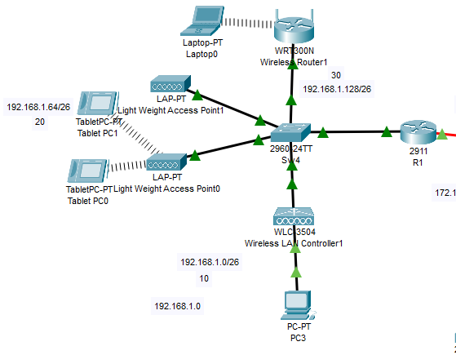
-Wlc
-Wireless Network
-dhcp
-Vlan
-ipv6

Slide 3
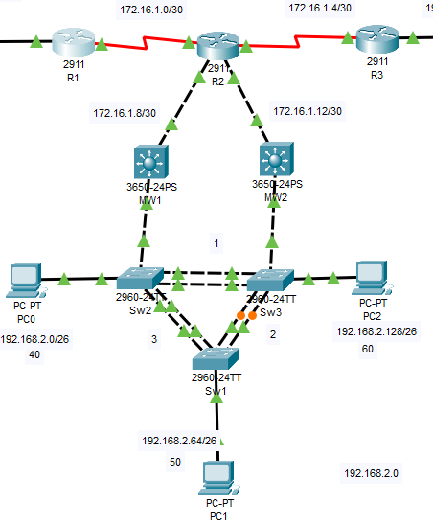
-Ospf
-Hsrp
-vlan
-port-security
-vtp
-ppp

Slide 4


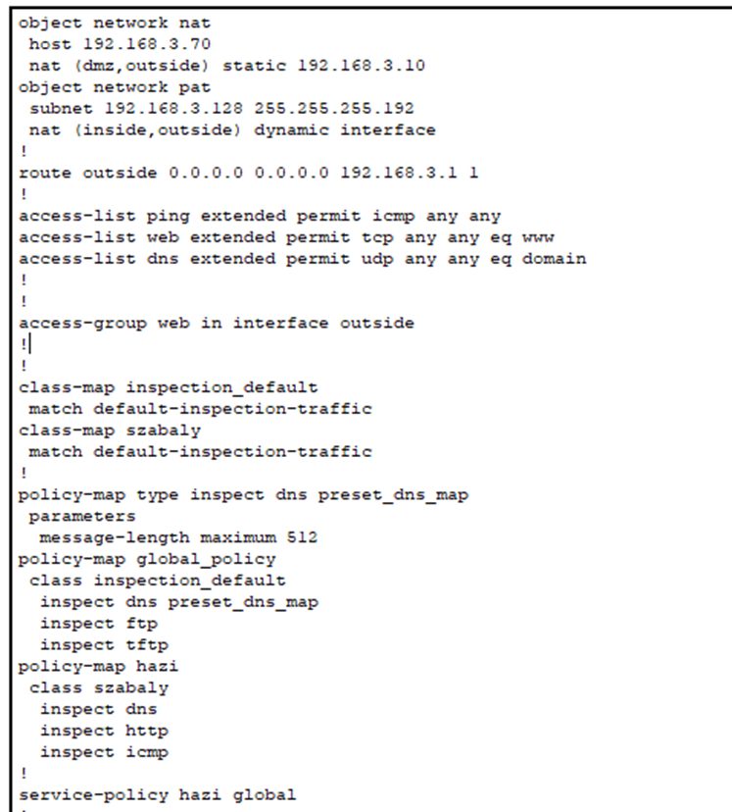
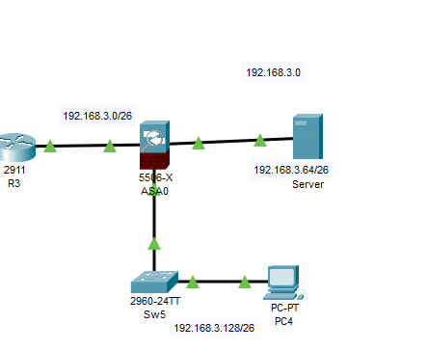
-Asa
-Nat,pat
-acl
-class-map
-policy-map

